Slide 1
Предложения по устранению несогласований и недостатков в действующей нормативной базе российского здравоохранения
Руководитель Высшей школы организации и управления здравоохранением (ВШОУЗ)
д.м.н. Улумбекова Г.Э.
24.05.2017 г.
© При использовании информации ссылка на автора обязательна

Slide 2
Содержание:
Тарифы по оплате медицинской помощи
Планирование медицинской помощи
Контроль качества медицинской помощи
Ответственность муниципальных образований по созданию условий для оказания медицинской помощи
Выводы и предложения

Slide 3
Тарифы по оплате медицинской помощи
1.

Slide 4
Средства на содержание мед. организации в системе ОМС должны «зарабатывать»
Чем больше больных, тем больше денег у лечебного учреждения
А если больных мало (как в сельской местности) и тарифы низкие (как сегодня установлено в ОМС для учреждений I уровня), то учреждение вынуждено закрываться!
Объемы помощи
Тарифы ОМС
Бюджет учреждения

Slide 5
Необходимо срочно принять поправку
В сельских, в труднодоступных территориях с низкой плотностью проживания населения и особенно в арктических регионах для лечебных учреждений I уровня необходимо ввести особый режим финансирования:
СРОЧНО разрешить дополнительные повышающие коэффициенты сложности диагностики и лечения пациентов (далее КСЛП) сверх рекомендованного приложением 3 совместного письма Минздрава России и ФОМС от 22.12.2016 №11-8/10/2-8266 (МЗ) или № 12578/26/и (ФОМС) перечня случаев.
Или предусмотреть оплату по фиксированному бюджету.
Этим будет обеспечено выполнение 5 Поручений Президента РФ от 28.05.2015 № 1067 (пункты 2 «в» и 3) и от 9.11.2015 № Пр-2335 (пункты 1 «г», 2 «б» и 2 «г»)

Slide 6
Планирование медицинской помощи. Нормативы: объемов медицинской помощи, трудозатрат врачей, обеспеченности кадровыми ресурсами и койками
2.

Slide 7
Число врачей и число коек рассчитывается на основании нормативов ОБЪЕМОВ ПОМОЩИ
Число посещений АПУ
на 1 жителя
ЭТО ОБЪЕМЫ
Число случаев госпитализаций
на 1 жителя
Трудозатраты врачей на прием пациента
Фонд рабочего времени
Средняя длительность пребывания на койке
Число дней работы койки в году
ЭТО
«работа»
ПЛАНОВОЕ ЧИСЛО КОЕК
ЭТО трудозатраты
Нагрузка коек на 1 должность врача
ПЛАНОВОЕ
ЧИСЛО ВРАЧЕЙ АПУ
ПЛАНОВОЕ ЧИСЛО ВРАЧЕЙ В СТАЦИОНАРЕ

Slide 8
Нормативы объемов помощи определены
Программа государственных гарантий бесплатного оказания гражданам медицинской помощи (ежегодно утверждается Постановлением Правительства – на 2017 г. Постановление Правительства от 19.12.2016 № 1403)
«Дорожные карты» — соотношение объемов медицинской помощи в амбулаторных и стационарных условиях (Распоряжение Правительства РФ от 28.12.2012 № 2599-р, ред. от 18.05.2016)
Порядки оказания медицинской помощи – штатные нормативы и нормативы числа коек на 1 должность врача по профилям медпомощи (около 60 Приказов Минздрава, зарегистрированных в Минюсте).

Slide 9
Нормативы объемов помощи определены
4. Приказ Минздрава – об участковом принципе
(Приказ Минздравсоцразвития России от 4.08.2006 № 584 (утратил силу) и Приказ Минздравсоцразвития России от 15.05.2012 № 543н)
5. Приказ Минздрава – затраты времени врачей участковой службы и ряда специалистов на прием пациентов
(Приказ Минздрава России от 2.06.2015 № 290н)
6. Приказ Минздрава – затраты времени врачей специалистов на прием пациентов
(Приказ Минздрава России от 19.12.2016 № 973н)

Slide 10

Транспортная доступность мед. учреждений рассчитывается по времени и определена:
Приказ Минздрава России от 27.02.2016 № 132н «О Требованиях к размещению медицинских организаций государственной системы здравоохранения и муниципальной системы здравоохранения исходя из потребностей населения»
Неотложная медицинская помощь
2 часа на машине
Экстренная медицинская помощь
2 часа на машине
АПУ в населенном пункте численностью свыше 20 тыс.
60 мин пешком
Скорая медицинская помощь
20 мин доезд

Slide 11
Число учреждений здравоохранения, рассчитывается на численность населения:
Приказ Минздрава России от 27.02.2016 № 132н
В стационарных условиях, в условиях дневного стационара | Участковая больница | первичная специализированная медико-санитарная помощь; специализированная медицинская помощь | плановая; неотложная | 1 на 5–20 тыс. человек
 | Городская больница | специализированная, в том числе высокотехнологичная, медицинская помощь | плановая; неотложная; экстренная | 1 на 20–300 тыс. человек
 | Детская городская больница | специализированная, в том числе высокотехнологичная, медицинская помощь | плановая; неотложная; экстренная | 1 на 20–200 тыс. детей
 | Районная больница | специализированная медицинская помощь | плановая; неотложная; экстренная | 1 на 20–100 тыс. человек

Slide 12
Время ожидания определены в Программе государственных гарантий
ВИД ПОМОЩИ | СРОК | УСЛОВИЯ
Скорая медицинская помощь (СМП) | 20 мин | С момента вызова
Прием врача участковой службы | 24 часа | С момента обращения
Прием врача-специалиста | 14 дней | С момента обращения
ПМСП в неотложной форме | 2 часа | С момента обращения
Диагностические исследования | 14 дней | Со дня назначения
МРТ и КТ | 30 дней | Со дня назначения
Госпитализация плановая в стационар (искл. ВМП) | 30 дней | Со дня выдачи лечащим врачом направления

Slide 13
Что не так с этими документами?
Нормативные показатели в них:
не согласованы между собой
не соответствуют обеспеченности здравоохранения РФ ресурсами, соответственно, не выполнимы
не соответствуют приоритетам в оказании медицинской помощи
не соответствуют международным нормам.
Примеры далее

Slide 14

Трудозатраты врачей в стационарных и амбулаторных условиях
Например, по профилю медпомощи оториноларингологии, число коек на 1 врачебную должность
Увеличение нормы трудозатрат врачей приведут к удлинению сроков ожидания этих врачей
Обязательные порядки
оказания мед. помощи
20 коек
Программа государственных гарантий
12 коек
Приказа Минздрава
№ 290н от 02.06.2015
15 мин
Реальная численность врачей участковой службы
сокращается
Значит сроки ожидания врачей участковой службы в ПГГ должны
удлиняться

Slide 15
Некоторые решения были неверными – принятие «Дорожных карт»
Утверждены Распоряжением Правительства РФ от 28.12.2012 № 2599-р «Изменения в отраслях социальной сферы, направленные на повышение эффективности здравоохранения»
Предусматривают (совместно с письмами Минздрава):
Сокращение объемов стационарной медицинской помощи и числа коек
Наращивание платных медицинских услуг

Slide 16

Мощности системы здравоохранения РФ и потоки больных (2012/2015)
ОБЪЕМ ДЕНЕГ в постоянных ценах
-10%
Вылеченные и «подремонтированные»
-22 тыс.(4%)
Оборудование
Лекарства
Больные
Все врачи
(практикующие минус 7 тыс.)
Знания врачей
-124 тыс. (10%)
+1,4 млн
(0,6%)
Умершие
Койки

Slide 17
К чему это привело?
Задача: если в период 2012-2015 гг.
Число врачей сократилось на 4%
Коэффициент совместительства сократился на 7% (с 1,54 до 1,43) из-за того, что врачи не хотят совмещать
А число больных возросло на 0,6%
Ответ: сократились объемы
Общедоступных видов медицинской помощи
Число обращений АПУ — на 7%
Число госпитализаций — на 9%
(данные ЦНИИОИЗ и Минздрава)

Slide 18
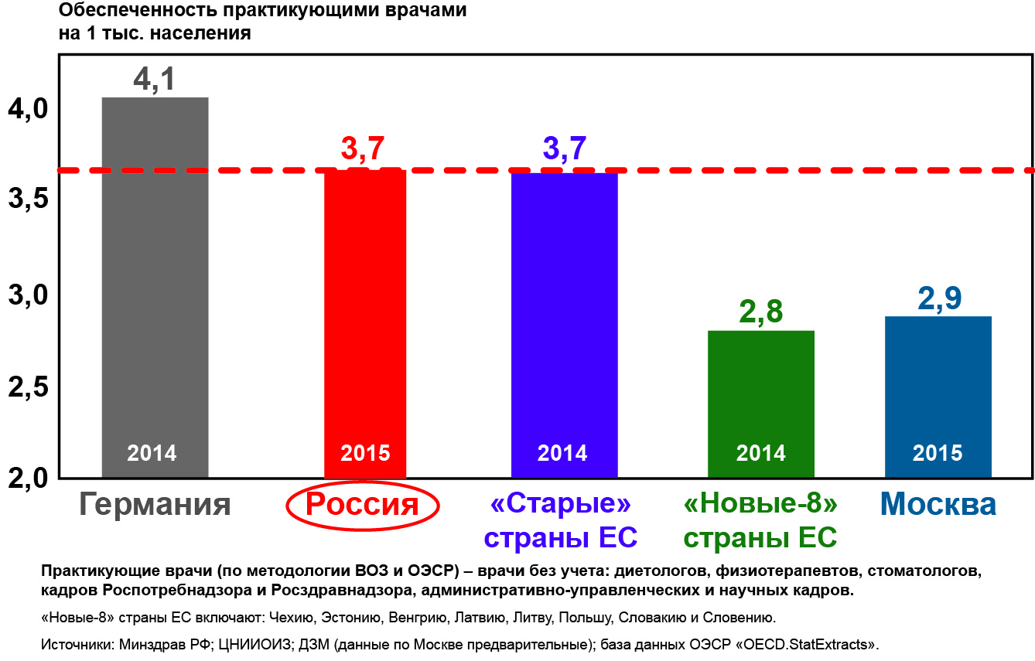
Обеспеченность практикующими врачами в РФ при большем потоке больных на 11% ниже, чем в Германии и на уровне «старых» стран ЕС

Slide 19


В Германии нормативы сроков ожидания медпомощи такие же, как в России и дольше, а потоки больных меньше. Но мощности здравоохранения — ВЫШЕ!!!
Германия
>
Россия
Обеспеченность врачами
на 11% выше
Нормативы времени приема врачом
в 2 раза выше
Обеспеченность койками
на 12% выше
Финансирование здравоохранения
в 5,2 раза выше
Задача: выполнимы ли нормативные сроки ожидания медицинской помощи в РФ?

Slide 20
При снижении государственного финансирования здравоохранения (на 10% в реальных ценах) мы расставляли не главные приоритеты за счет снижения общедоступных видов медицинской помощи
Мы увеличивали объемы этих видов помощи в 1,5 раза
1 млн ВМП + 0,1 млн недон. младенцев
20 млн
получают лекарства по рецепту
1,5 млрд
посещений АПУ
45 млн
вызовов СМП
29 млн госпитализаций
А должны были вкладывать в первичное звено и лекарства

Slide 21

Все самое главное происходит в точке «ВРАЧ и ПАЦИЕНТ»
Если у ВРАЧА недостаточно времени на прием ПАЦИЕНТА (12-15 мин) и он перегружен ненужной работой, то лечение становится НЕЭФФЕКТИВНЫМ
Значит, надо
Увеличивать число врачей
Снижать объем ненужной работы (дополнительный персонал)
Увеличивать сроки ожидания помощи

Slide 22
Устаревшие нормативы в Программе государственных гарантий
На одну должность хирургической медицинской сестры в стационаре по нормативу приходится
В США
В России
4 койки
10-15 коек
ПОЧЕМУ?
Потому что – с каждой дополнительной койкой по экспоненте растут инфекционные осложнения
(JAMA, October 23–30, 2002, volume 288,16)

Slide 23
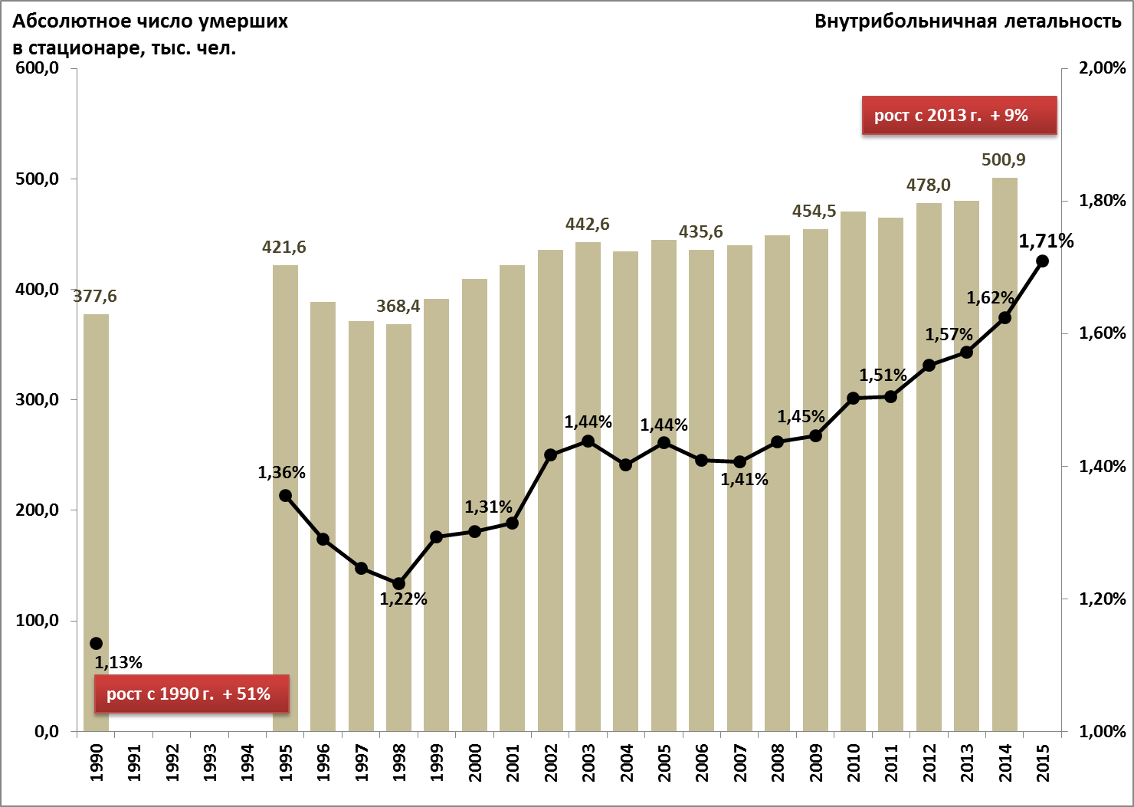
Внутрибольничная летальность в РФ с 1990 г. выросла на 50%, тенденция ухудшается

Slide 24
Нормативы объемов помощи не соответствуют потребностям и структуре населения РФ
Все нормативы программы государственных гарантий были установлены по объемам помощи, сложившимся в Советское время, НО ИЗМЕНИЛИСЬ ТЕХНОЛОГИИ ЛЕЧЕНИЯ И ПОТОКИ БОЛЬНЫХ
Фактор | 1990 г. | 2015 г. | 2020 г.
Заболеваемость на 100 тыс. населения | 106 981 | ↑ на 50% 160 208 | ↑ 185 200 (худший прогноз при темпе роста заболеваемости ~2% ежегодно)
Доля населения старше трудоспособного возраста | 19% | ↑ 24% | ↑ на 7%, или на 2,5 млн чел. (по среднему сценарию Росстата)
Доля населения младше трудоспособного возраста | 24% | ↓ 18% | ↑ на 7%, или на 1,8 млн чел. (по среднему сценарию Росстата)

Slide 25
Контроль качества медицинской деятельности (в части качества медицинской помощи)
3.

Slide 26
Принимали избыточное регулирование
Имеется 14 действующих нормативных актов по контролю КМП, которые не согласованы между собой, дублируют друг друга и не соответствуют международным нормам
Приказ Минздрава России от 15.07.2016 № 520н «Об утверждении критериев оценки качества медицинской помощи» – по нему введено более 450 показателей по отчетности и планируется 2 тыс., новая версия – 2,3 тыс. показателей
Что пишут об этом врачи, в том числе о противоречиях с клиническим рекомендациями
«Критерии оценки качества - это просто и удобно для проверяющих, в нашей медицине их очень много, …. знающих как проверять, как и кого наказывать. Только вот работать в медицине скоро будет некому. Штрафы при нашей настоящей зарплате врача терапевта в стационаре в 7-10 т. приведут к исчезновению данной специальности. Это будет один из последних правильных "приказов" в нашем МЗ.

Slide 27
Ответственность муниципальных образований по созданию условий для оказания медицинской помощи
4.

Slide 28
Муниципальные власти должны помогать
Согласно статье 17 ФЗ-323 «Об основах охраны здоровья граждан в РФ» необходимо принять компенсационные меры (в случае закрытия мед. учреждения) и создавать условия:
Дороги
Связь
Транспорт
Жилье для медицинских работников первичного звена
Координация мер по комплексной охране здоровья
Для этого необходимы дополнительные поправки в ФЗ или Постановление Правительства РФ

Slide 29
О чем это говорит?
1. О Непонимании АЗОВ в управлении системой здравоохранения и К чему все это привело?
2. усложнению условий оказания медицинской помощи
6. Выводы и предложения

Slide 30
У пациентов сложились – завышенные ожидания и недовольство
Было бы удивительно, если на фоне сокращения мощностей системы здравоохранения, при увеличивающемся потоке больных, и при завышенных ожиданиях, наше население оставалось довольным

Slide 31

У медицинских работников (трудящихся) – напряжение и НЕВЕРИЕ в позитивные перемены
Переработки – коэффициент совместительства 1,43
Недостаточные заработные платы
Излишние документооборот и проверки
А реализация любых управленческих воздействий в здравоохранении реализуется их трудом!

Slide 32

Среднемесячная заработная плата врачей по РФ (включая управленческий персонал, Москву, Санкт-Петербург, переработки)
2013 г.
42 тыс. руб.
в текущих ценах
2016 г.
51 тыс. руб.
в текущих ценах
2016 г.
37 тыс. руб.
в постоянных ценах 2013 г. – 100%
+ 20%
- 12% в постоянных ценах
Инфляция (индекс потребительских цен)
2014 г. – 11,4%, 2015 г. – 12,9%, 2016 г. – 5,4%

Slide 33
Предложения
См. таблицу.

Slide 34
Дополнительно централизация оказания медицинской помощи неизбежна, но взамен необходимо предоставить другие виды помощи
В маломощных больницах м.б. выше внутрибольничная летальность, чем в более специализированных стационарах.
Доказано, что закрытие больниц при сохранении первичной медицинской помощи и при транспортной доступности специализированной медицинской помощи не повышает смертность населения (Health Affairs May 2015 vol. 34 no. 5 765-772)
При заседании комиссии учитывать балансы:
  Транспортная доступность до ближайшего учреждения
  Качество оказания медицинской помощи в существующем учреждении
  Наличие финансовых средств и других ресурсов для поддержания жизнедеятельности учреждения
  Связь, Интернет
  Погодные условия

Slide 35
Поэтому обращаю внимание! Срочно!
Необходима федеральная программа по восстановлению ФАП и ФП
Сокращение маломощных учреждений (с небольшим объемом медицинской помощи) связано с сокращением финансирования здравоохранения в последние годы и концентрацией специализированной медицинской помощи в межрайонных центрах.
Поскольку объем финансирования ТФОМС с 2015 по 2017 г.
в реальных ценах не растет, то сохранение маломощного учреждения потребует снижения финансирования других учреждений.
ПОЭТОМУ для каждого региона необходимо сделать расчеты. И потребуется приоритетный проект с 2/3 федеральных средств по сохранению ФАПов и маломощных сельских учреждений — «Доступная медицинская помощь для сельчан».

Slide 36
Дополнительно: привести в порядок противоречивые статистические данные, без пояснений ЦНИИОЗ.
В таких условиях сложно следить за динамикой показателей.
Источник | Число врачей на 1 тыс. населения 2014 г. | Уровень госпитализации всего населения 2015 г. | Число коек в сельской местности | Уровень госпитализации в сельской местности
Доклад Минздрава | 542,5 тыс. (не указано, какие это врачи)
Доклад о реализации ПГГ (Минздрав) | __ | 27,9 млн
ЦНИИОИЗ (Минздрав) | 536,3 тыс. (практикующие врачи) | 30,7 млн (с учетом факторов, влияющих на здоровье) | 153,8 тыс. (рост на 20 тыс. за 2015 г. – чего НЕ МОЖЕТ БЫТЬ) | 8,6 на 100 чел. (падение почти в 3 раза за 2015 г. чего НЕ МОЖЕТ БЫТЬ)
ЦНИИОИЗ (Минздрав) | 580,3 тыс. (без интернов и ординаторов) | 30,2 млн (без учета факторов)

Slide 37
Источники:
Росстат - http://www.gks.ru;
База данных ЕМИСС - http://www.fedstat.ru/indicators/themes.do
База данных ВОЗ - http://data.euro.who.int/hfadb/shell_ru.html
База данных ОЭСР - http://stats.oecd.org/
Государственные доклады о реализации государственной политики в сфере охраны здоровья за 2014-2015 гг.
Итоги деятельности Министерства здравоохранения РФ за 2013-2016 гг.
Государственная программа Российской Федерации «Развитие здравоохранения»
Отчеты ЦНИИОИЗ

Slide 38

Благодарю за внимание!
НАША МИССИЯ:
«Высокое качество медицинской помощи через эффективное управление»
www.vshouz.ru
тел. +7 (495) 662-80-96
+7 (985) 278-92-35
e-mail: vshouz@vshouz.ru

